Slide 1
Sociální psychologie
Prosociální chování
a altruismus

Slide 2
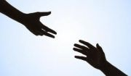
Prosociální chování a altruismus
Úvod
Prosociální chováni vs. antisociální chování
- chování v souladu se sociálními normami a hodnotami
- chování v nesouladu se sociálními normami a hodnotami
Proč pomáháme jiným lidem?
Za jakých okolností poskytneme pomoc a za jakých nikoliv?
Jaké jsou determinanty pomoci?
Jaké jsou osobnostní proměnné spojené s prosociálním chováním?

Slide 3
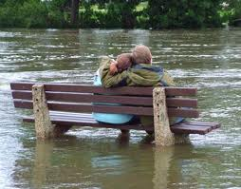
Prosociální chování a altruismus
Úvod
Prosociální chování: akt chování vykonaný ve prospěch a k užitku druhého člověka nebo skupiny osob.
= pomoc poskytovaná druhým není spojena s očekáváním zisku, odměny, reciprocity služeb. Pomáhající není povinen pomoci
= nezištná pomoc, bez očekávání jejího opětování
Altruismus – významově shodný, ale spíše jako osobnostní rys, nutně spojen se vcítěním se do role oběti, s empatií
Typy pomoci: pomoc v nouzi (tonoucí, lékařská pp), dar, porozumění, podpora (instrumentální, emocionální, informační, hodnotící), nabídka ke spolupráci atd.
Objekt pomoci: cizí, známý, blízký jedinec
Rychlost pomoci: bez otálení, s prodlevou, nakonec ano
V SOP především zájem o pomoc „cizímu“ a kontext sociální situace

Slide 4
Prosociální chování a altruismus
Úvod
Pomáhající chování
Prosociální chování
Altruismus
Letuška, pomáhající se zavazadly
Pomoc s vyplněním sčítacího formuláře sousedovi
Pomoc babičce s taškou

Slide 5
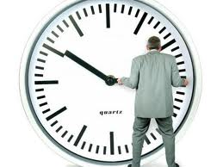
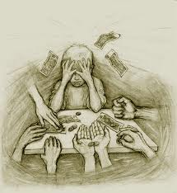
Prosociální chování a altruismus
Proč pomáháme?
Otázka vrozenosti vs. naučeného chování (posílení, odměna, trest)
Teorie sociální směny
Jedinci si vyměňují informace, city, služby a pomoc kvůli pocitu, sebeuspokojení, odměně - zvažujeme zisky a ztráty
Čím jsou náklady spojené s pomocí vyšší něž zisky, tím menší je pravděpodobnost pomoci
Náklady s poskytnutím (čas, energie, peníze)
Náklady s neposkytnutím (vina, kritika od druhých, nepříjemné pocity…)
Odměna spojená s pomocí (ocenění)
Odměna spojená s neposkytnutím pomoci (prospěch z vlastní právě prováděné činnosti, ušetření peněz, času)
Čím nepříjemnější je Pros Ch. tím větší bývá uspokojení…..
Charita – za přítomnosti jiných lidí dáváme více…

Slide 6
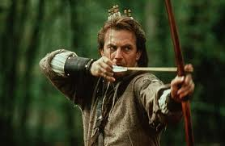
Prosociální chování a altruismus
Proč pomáháme?
Vliv anticipované příčiny potřeby pomoci
Mnoho experimentů s pomocí s proměnnou „opilý zanedbaný muž“, stařík s holí, ne/ krvácející
ne/zaviněná potřeba pomoci: majetek pryč díky povodni x gamblingu
Vliv emocí, aktuálního vyladění, počasí atd.
Sociální normy
Předpisy (nepsané) o tom, jak se máme chovat, vůči komu a kdy, které si internalizujeme v rámci socializace (nekrást, nelhat, neubližovat)
Zvnitřnělá norma – uspokojení při jejím splnění
Normy, které motivují prosociální chování
Reciprocita (pomož a bude ti pomoženo) – očekávání rovnosti v dávání a přijímání
Sociální odpovědnost – pomoci těm, kdož jsou na nás závislí (senioři)

Slide 7
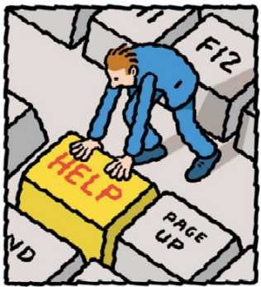
Prosociální chování a altruismus
Proč pomáháme?
Empatie
Schopnost vžít se do situace druhého, spojení kognice a afekce
Empatie usnadňuje rozpoznávání potřeby pomoci, navozuje podobné stavy emocí jako u „oběti“ nepřízně – egoistický paradox – pomoc slouží i k redukci nepříjemného prožívání altruisty
Biologický přístup
Důraz na vrozenost a genetické dispozice: prosociální chování je výsledkem přirozeného výběru
např. na základě reciprocity – ke druhým se chováme tak, jak se oni chovají k nám. Podporujeme pozitivní reakce, nápomocnost a vstřícnost, aby druzí takto jednali s námi.
Frekvence poskytování a přijímání pomoci vysoce korelují.

Slide 8
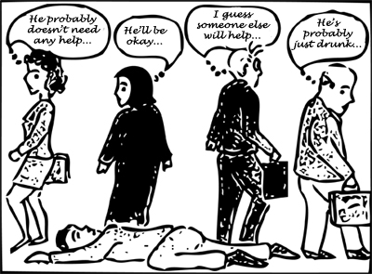
Efekt přihlížejícího (the bystander effect)

Slide 9
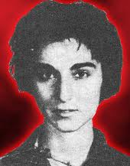
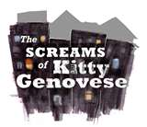
Prosociální chování a altruismus
Kdy ne/pomáháme?
Efekt přihlížejícího (the bystander effect)
New York, 1964,
03:00 v noci brutálně zavražděna v New Yorku Kitty Genovese.
Osmatřicet sousedů vidělo tuto událost, ale žádný z nich nezavolal policii ani neposkytl pomoc.
Útok trval přes 30 minut, než útočník ženu ubodal
ani jeden z 38 svědků, kteří koukali z okna nezavolalo policii, nepřišlo na pomoc
jednání je v příkrém rozporu s množstvím důkazů, že v jiných situacích lidé pomáhají a pečují o druhé.
tisk začal psát o národní ostudě, bezcitnosti, apatii, přesycenosti aglomerací atd.
http://www.youtube.com/watch?v=KIvGIwLcIuw&feature=related

Slide 10
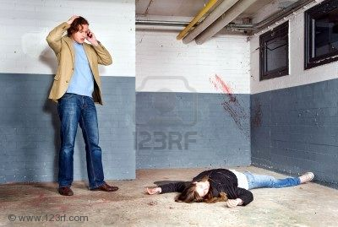
Prosociální chování a altruismus
Kdy ne/pomáháme?
Efekt přihlížejícího (the bystander effect)
Darley a Latané (1968) ochota pomoci přihlížejícího se se vzrůstajícím počtem „kolemskupiny“ snižuje
mnoho experimentů: kouř a upozornění jedinec (4 sek. x skup. 20 sek.), křik z vedlejší místnosti, pád ze židle
celkem přes 6000 osob prošlo jejich experimenty
z 90 % jedinec pomůže častěji než skupina
=) efekt přihlížejícího
Nejednoznačnost situace – drogy vs. infarkt, alkohol vs. záchvat
nejsme-li schopni posoudit situaci, nereagujeme
ve skupině často nereaguje nikdo, hodnocení situace se podmiňuje kolektivnímu „nezásahu“
strach z nevhodného zásahu, z toho, že neumím pomoc, zvažování kompetence, obava z omylu a neadekvátnosti pomoci

Slide 11
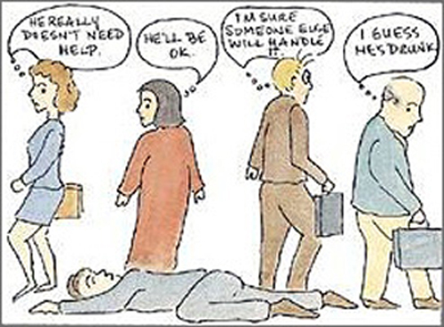
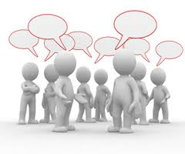
Prosociální chování a altruismus
Kdy ne/pomáháme?
Rozptýlení odpovědnosti (diffusion of responsibility)
Darley a Latané (1970) čím více lidí ve skupině, tím více je rozptýlená zodpovědnost za situace (každý čeká, že zasáhne jiný)
Jakmile začne pomáhat jedem, připojí se rychle i další
Jedinci pomohou spíše, pokud
se jako skupina mají potkat znovu
se jako skupina znají, mají navázané vztahy, skupinová koheze
s nimi byl navázán budoucí obětí kontakt (např. žádost o oheň)

Slide 12
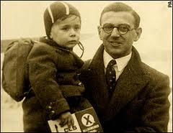
Prosociální chování a altruismus
Kdy ne/pomáháme?
Osobnostní determinanty
Pomáhají často osoby, které
jsou na okraji společnosti
jsou nekonformní a nezávislí, vnitřní LOC
sebedůvěra a cílesměrnost
soucit a sociální odpovědnost
empatie, citlivost vůči bolesti druhých
vliv situace, kontextu – kde je potřeba síla, pomáhají častěji muži, kde se pomáhá dětem pomáhají častěji ženy…
mýtus spravedlivého světa – vyrovnání nespravedlností vs. devalvace
Nicholas Winton
Afektivita a počasí
Pomáháme spíše v dobré náladě (už malé děti)
Změněné náladě /leze na nás chřipka/, když jsme šťastní, dostali jsme dobrou zprávu - je to krátkodobé (4 minuty), při sluníčku
Špatná nálada = různé výsledky – reakce na nebezpečí

Slide 13
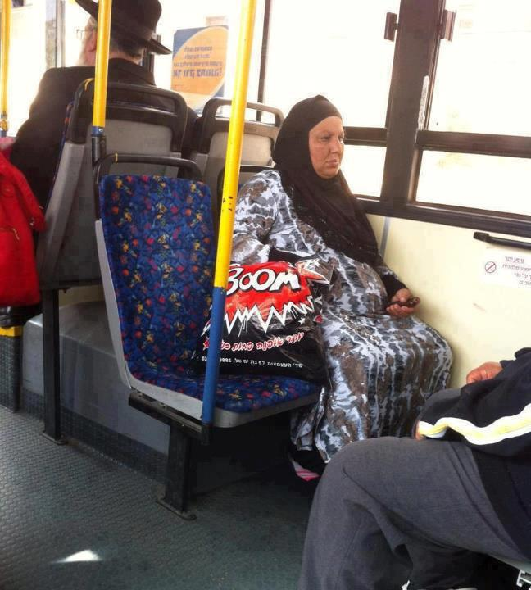
Prosociální chování a altruismus
Kdy ne/pomáháme?
Vliv kognitivních struktur a vlastního přihlížení
Petr mlátí Lucii
Lucie je mlácená Petrem
Lucie byla zbitá.
Lucie je zmlácená pani.
Oběť – soustředíme se mediálně (ale i v rozhovorech mezi sebou) na oběť a ne na násilníka
Co měla na sobě? Proč měla krátké šaty? Proč ten večer pila? Proč od něj neodejde???
Pachatelé a násilníci nelezou z močálů, jsou v naší přítomnosti, pořád, jsou problémem, který je všude a pořád, napříč zeměmi a stoletími.
A my jsme přihlížející – kolikrát vám přišel rasistický/sexistický vtip a vy jste se nezvali???!
Hlavně nemlčte…. proti rasismu, násilí, sexismu, diskriminaci apod. Nenechte si posílat vtipy. Neúčastněte se toho tiše – i tady máte hlas.
Pokud se neozvete, jste i vy spoluviníci a přihlížející
i pro vás to platí!!!

